Slide 1
Balkán 10.-15. století

Slide 2
Dalmatská knížectví v 9. století

Slide 3
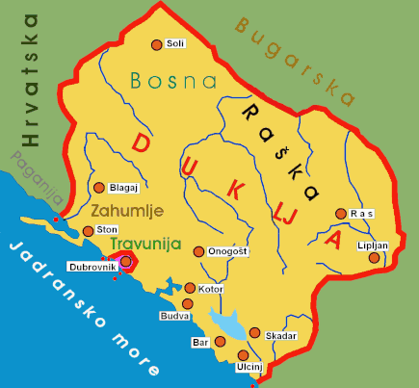
Dukljanský stát za panování Konstantina Bodina

Slide 4
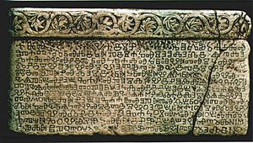
Baščanská deska
Charvátský král Zvonimír daruje chrámu sv Lucie pozemky na ostrově Krk

Slide 5
Basileus Monomach a jeho žena, augusta Zoe přinášejí dary Kristu Pantokratorovi. Mozaika z chrámu Boží Moudrosti

Slide 12
Balkán na počátku 13. století

Slide 13
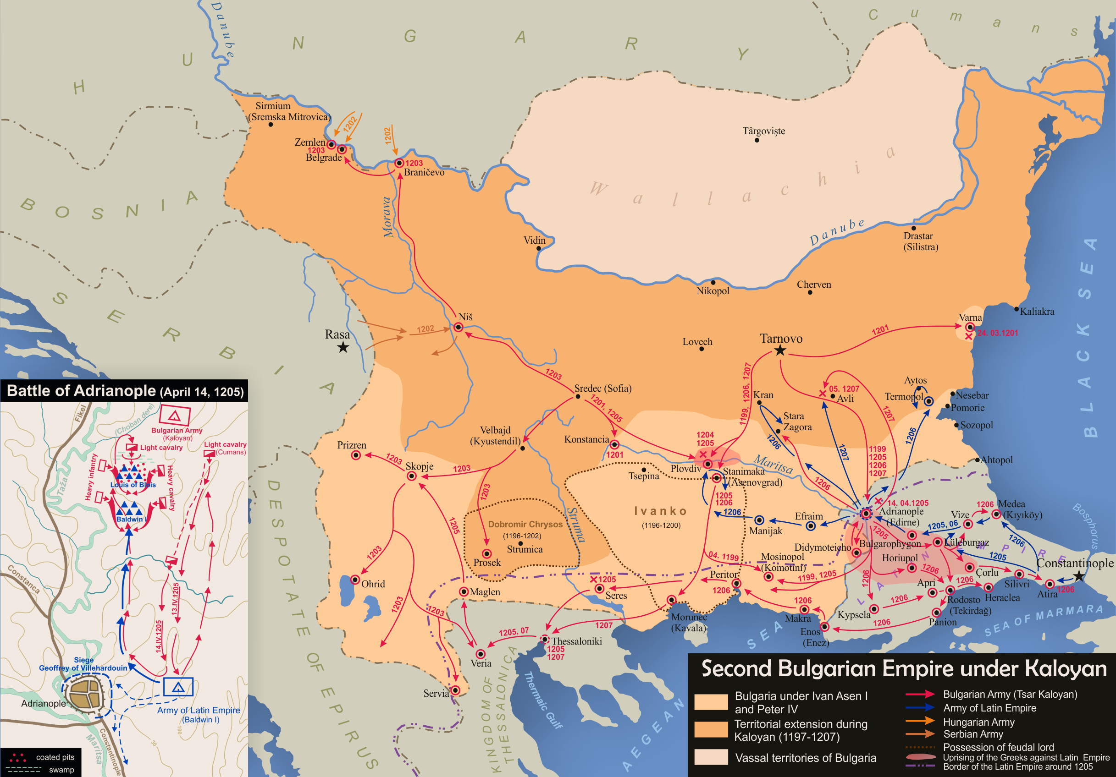

Slide 14
Bulharsko za Ivana Asena II.

Slide 15
Ivan Asen II.

Slide 16
Svatý Sáva

Slide 17
Kunhuta

Slide 18
Konstantin Asen

Slide 19
Konstantin a jeho žena Irina
Aby ospravedlnil své právo na trůn, oženil se Konstantin Tich s Irinou, dcerou Nikájského císaře Theodora Laskarise z manžleství s elenou, dcerou Ivana Asena II. Proto převzal Přízvisko Asen. Není vyloučeno, že byl Konstantin Tich vnukem Tichomira, staršího bratra Štěpána Nemanji, který zahynul v bitvě se Štěpánem.

Slide 20
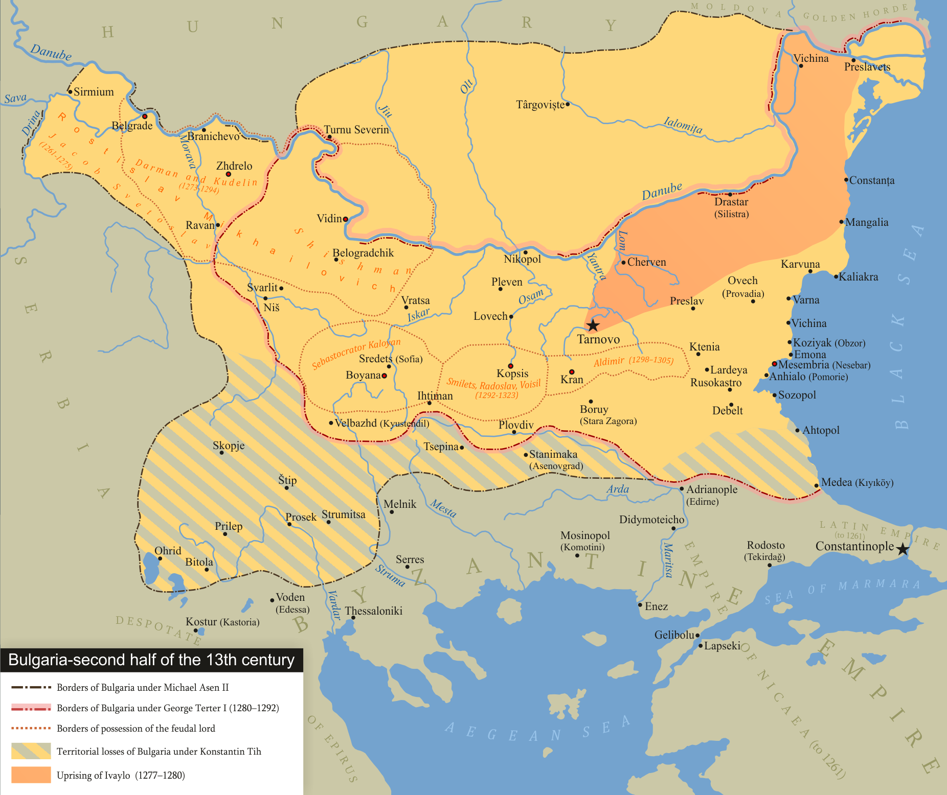

Slide 21
Bogomilské stečky

Slide 22
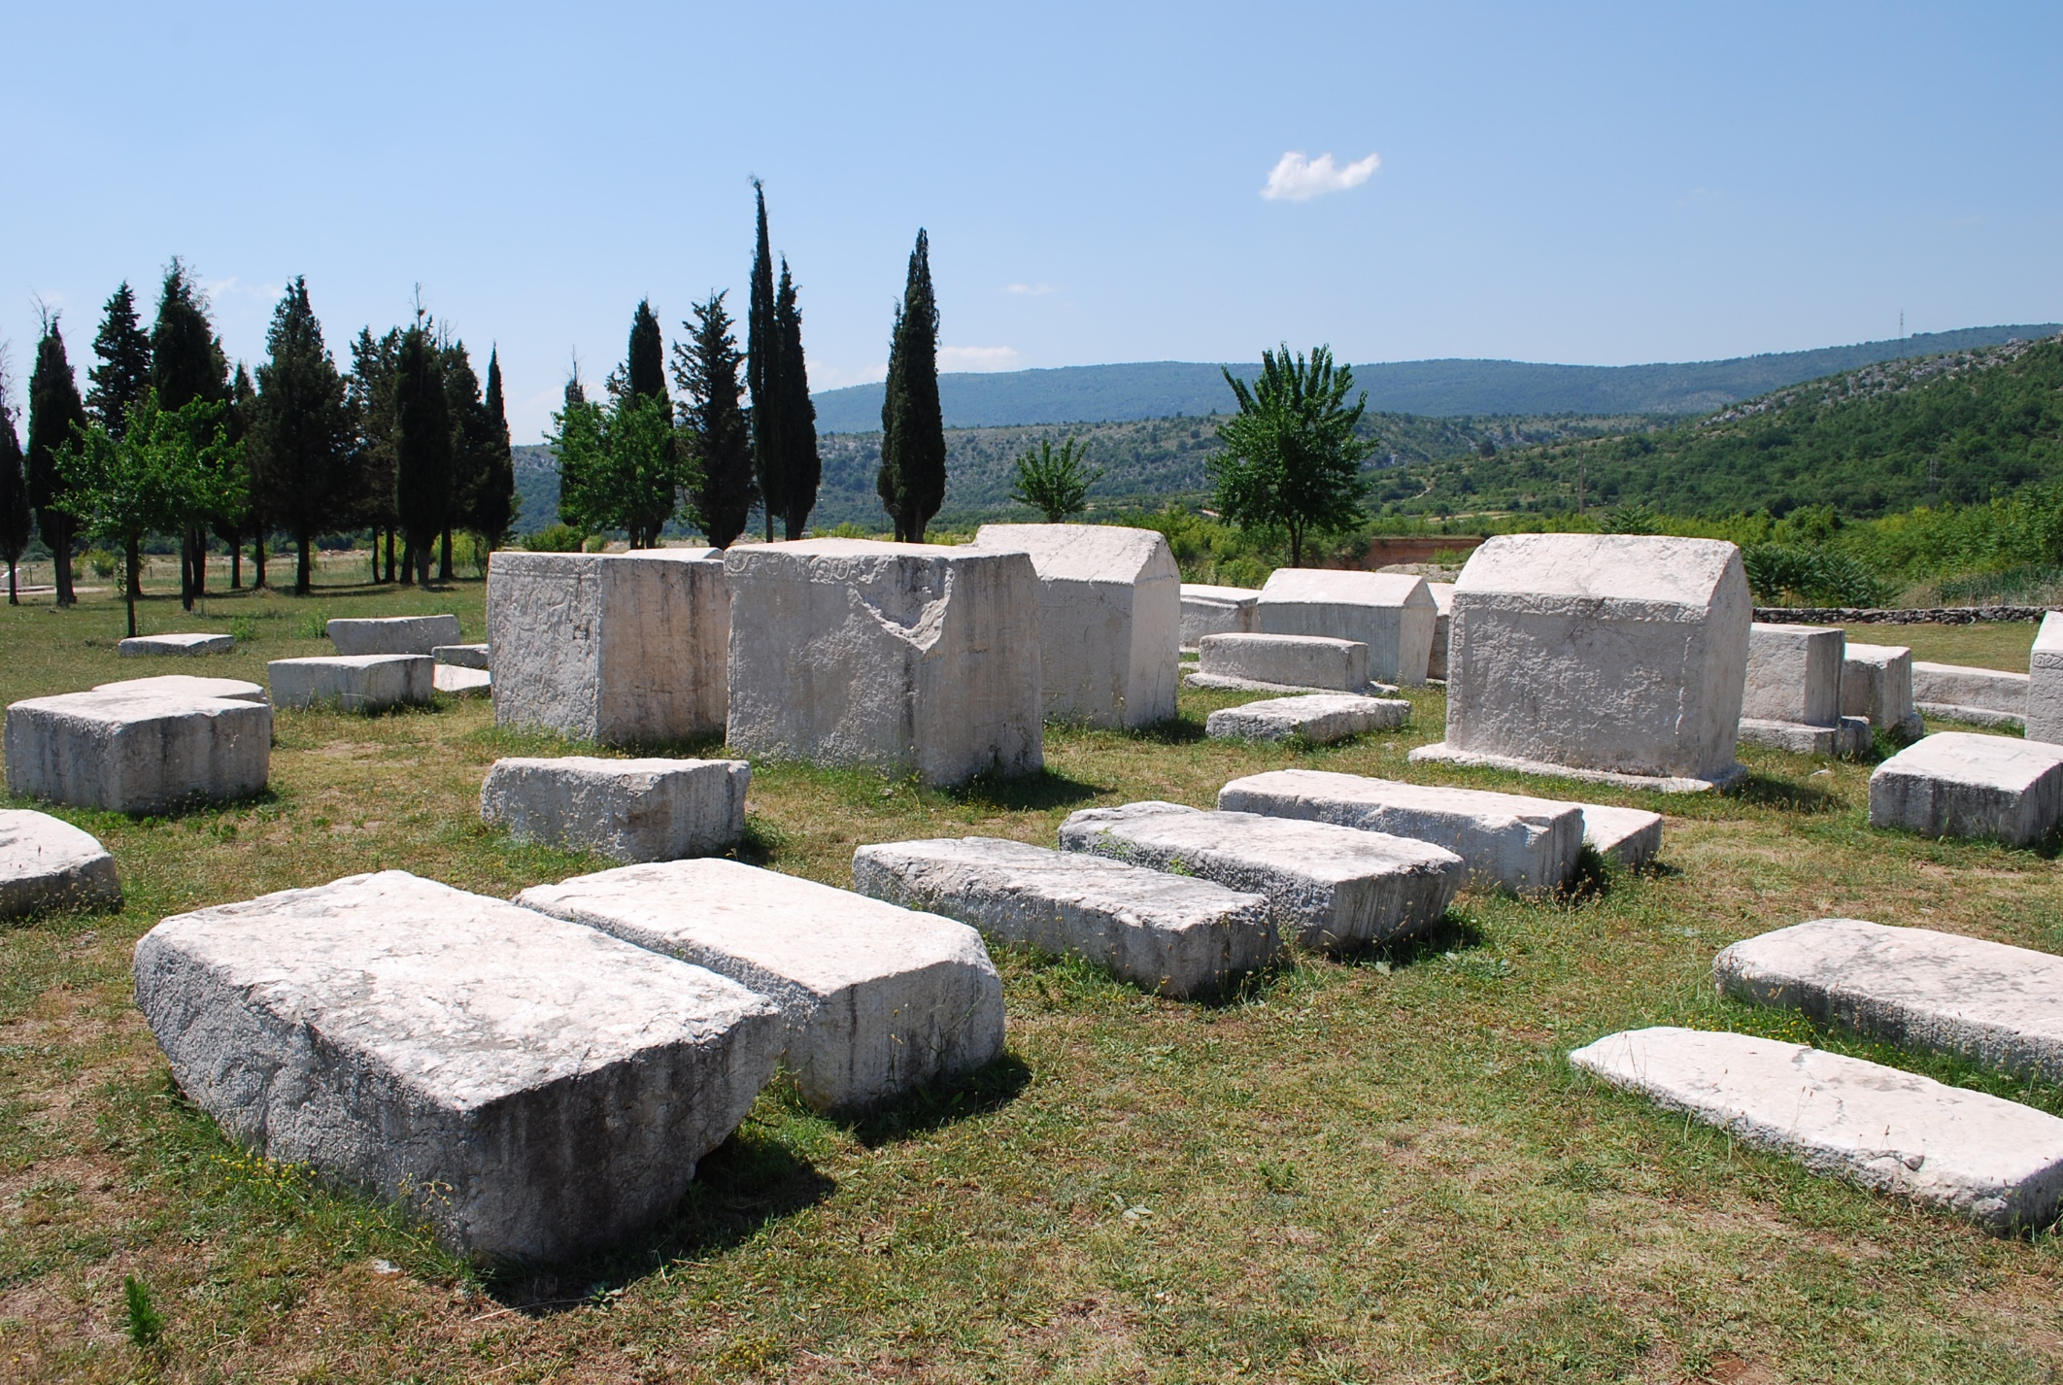

Slide 23
Štěpán Uroš se synem Dragutinem

Slide 24
Milutin

Slide 25
Simonida

Slide 26
Karel Robert z Anjou

Slide 27
Klášter Chilandar a věží a chrámem Milutina

Slide 28
Gračanica

Slide 29
Chrám Panny Marie Ljevišské

Slide 30
Štěpán Dečanský s chrámem jako ktitor

Slide 31
Bitva u Velbuždy

Slide 32
Dečanský klášter

Slide 33
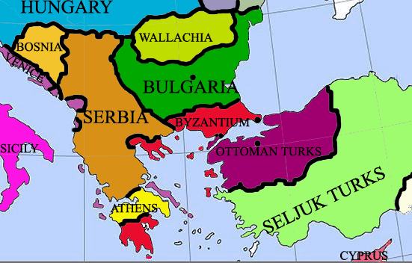
Balkán ve dvuhé půli 14. století

Slide 34
Dušan Silný

Slide 35
Štěpán, Jelena a syn Štěpán

Slide 36
Srbská říše Štěpána Dušana

Slide 37
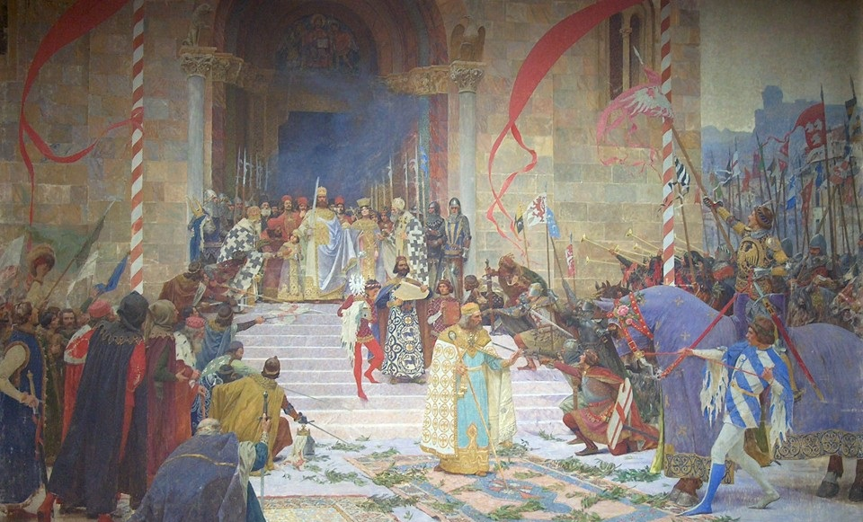

Slide 38
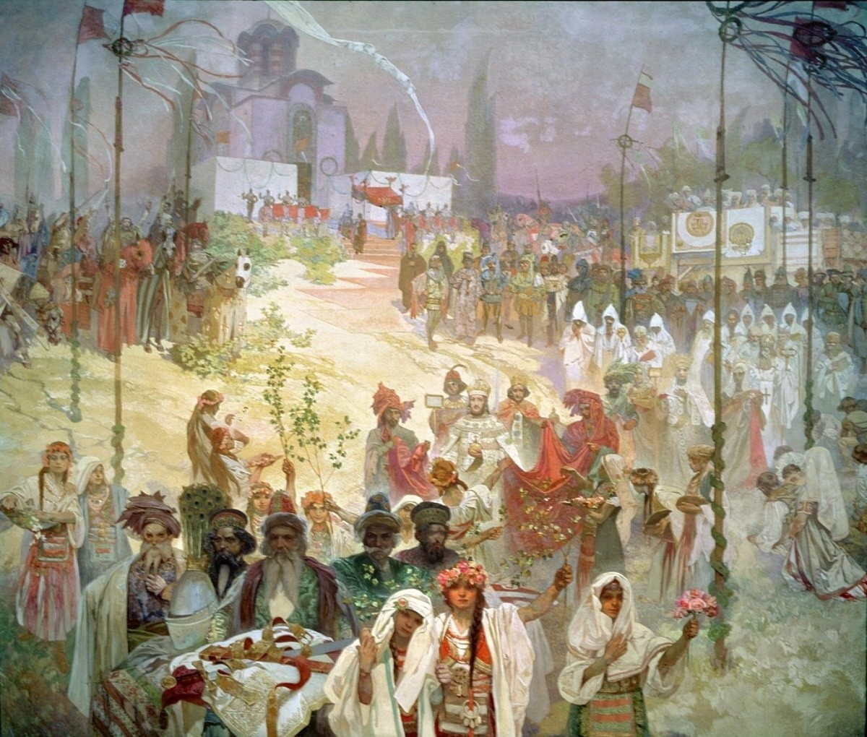

Slide 39
Štěpán Uroš V.

Slide 40
Král Vukašín

Slide 41
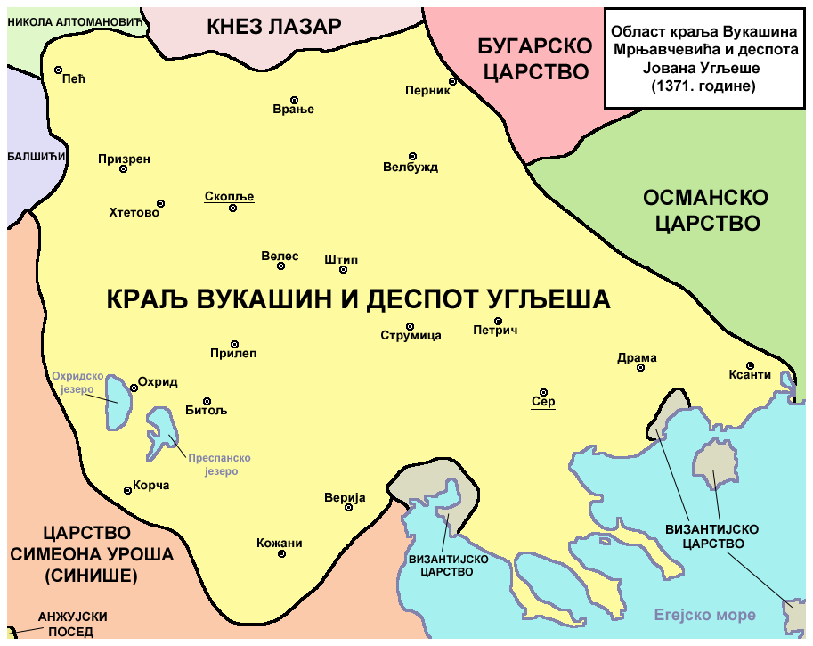

Slide 42
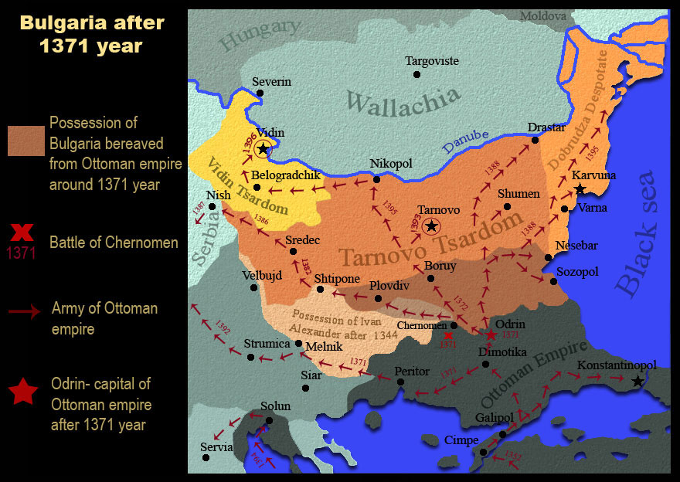

Slide 43
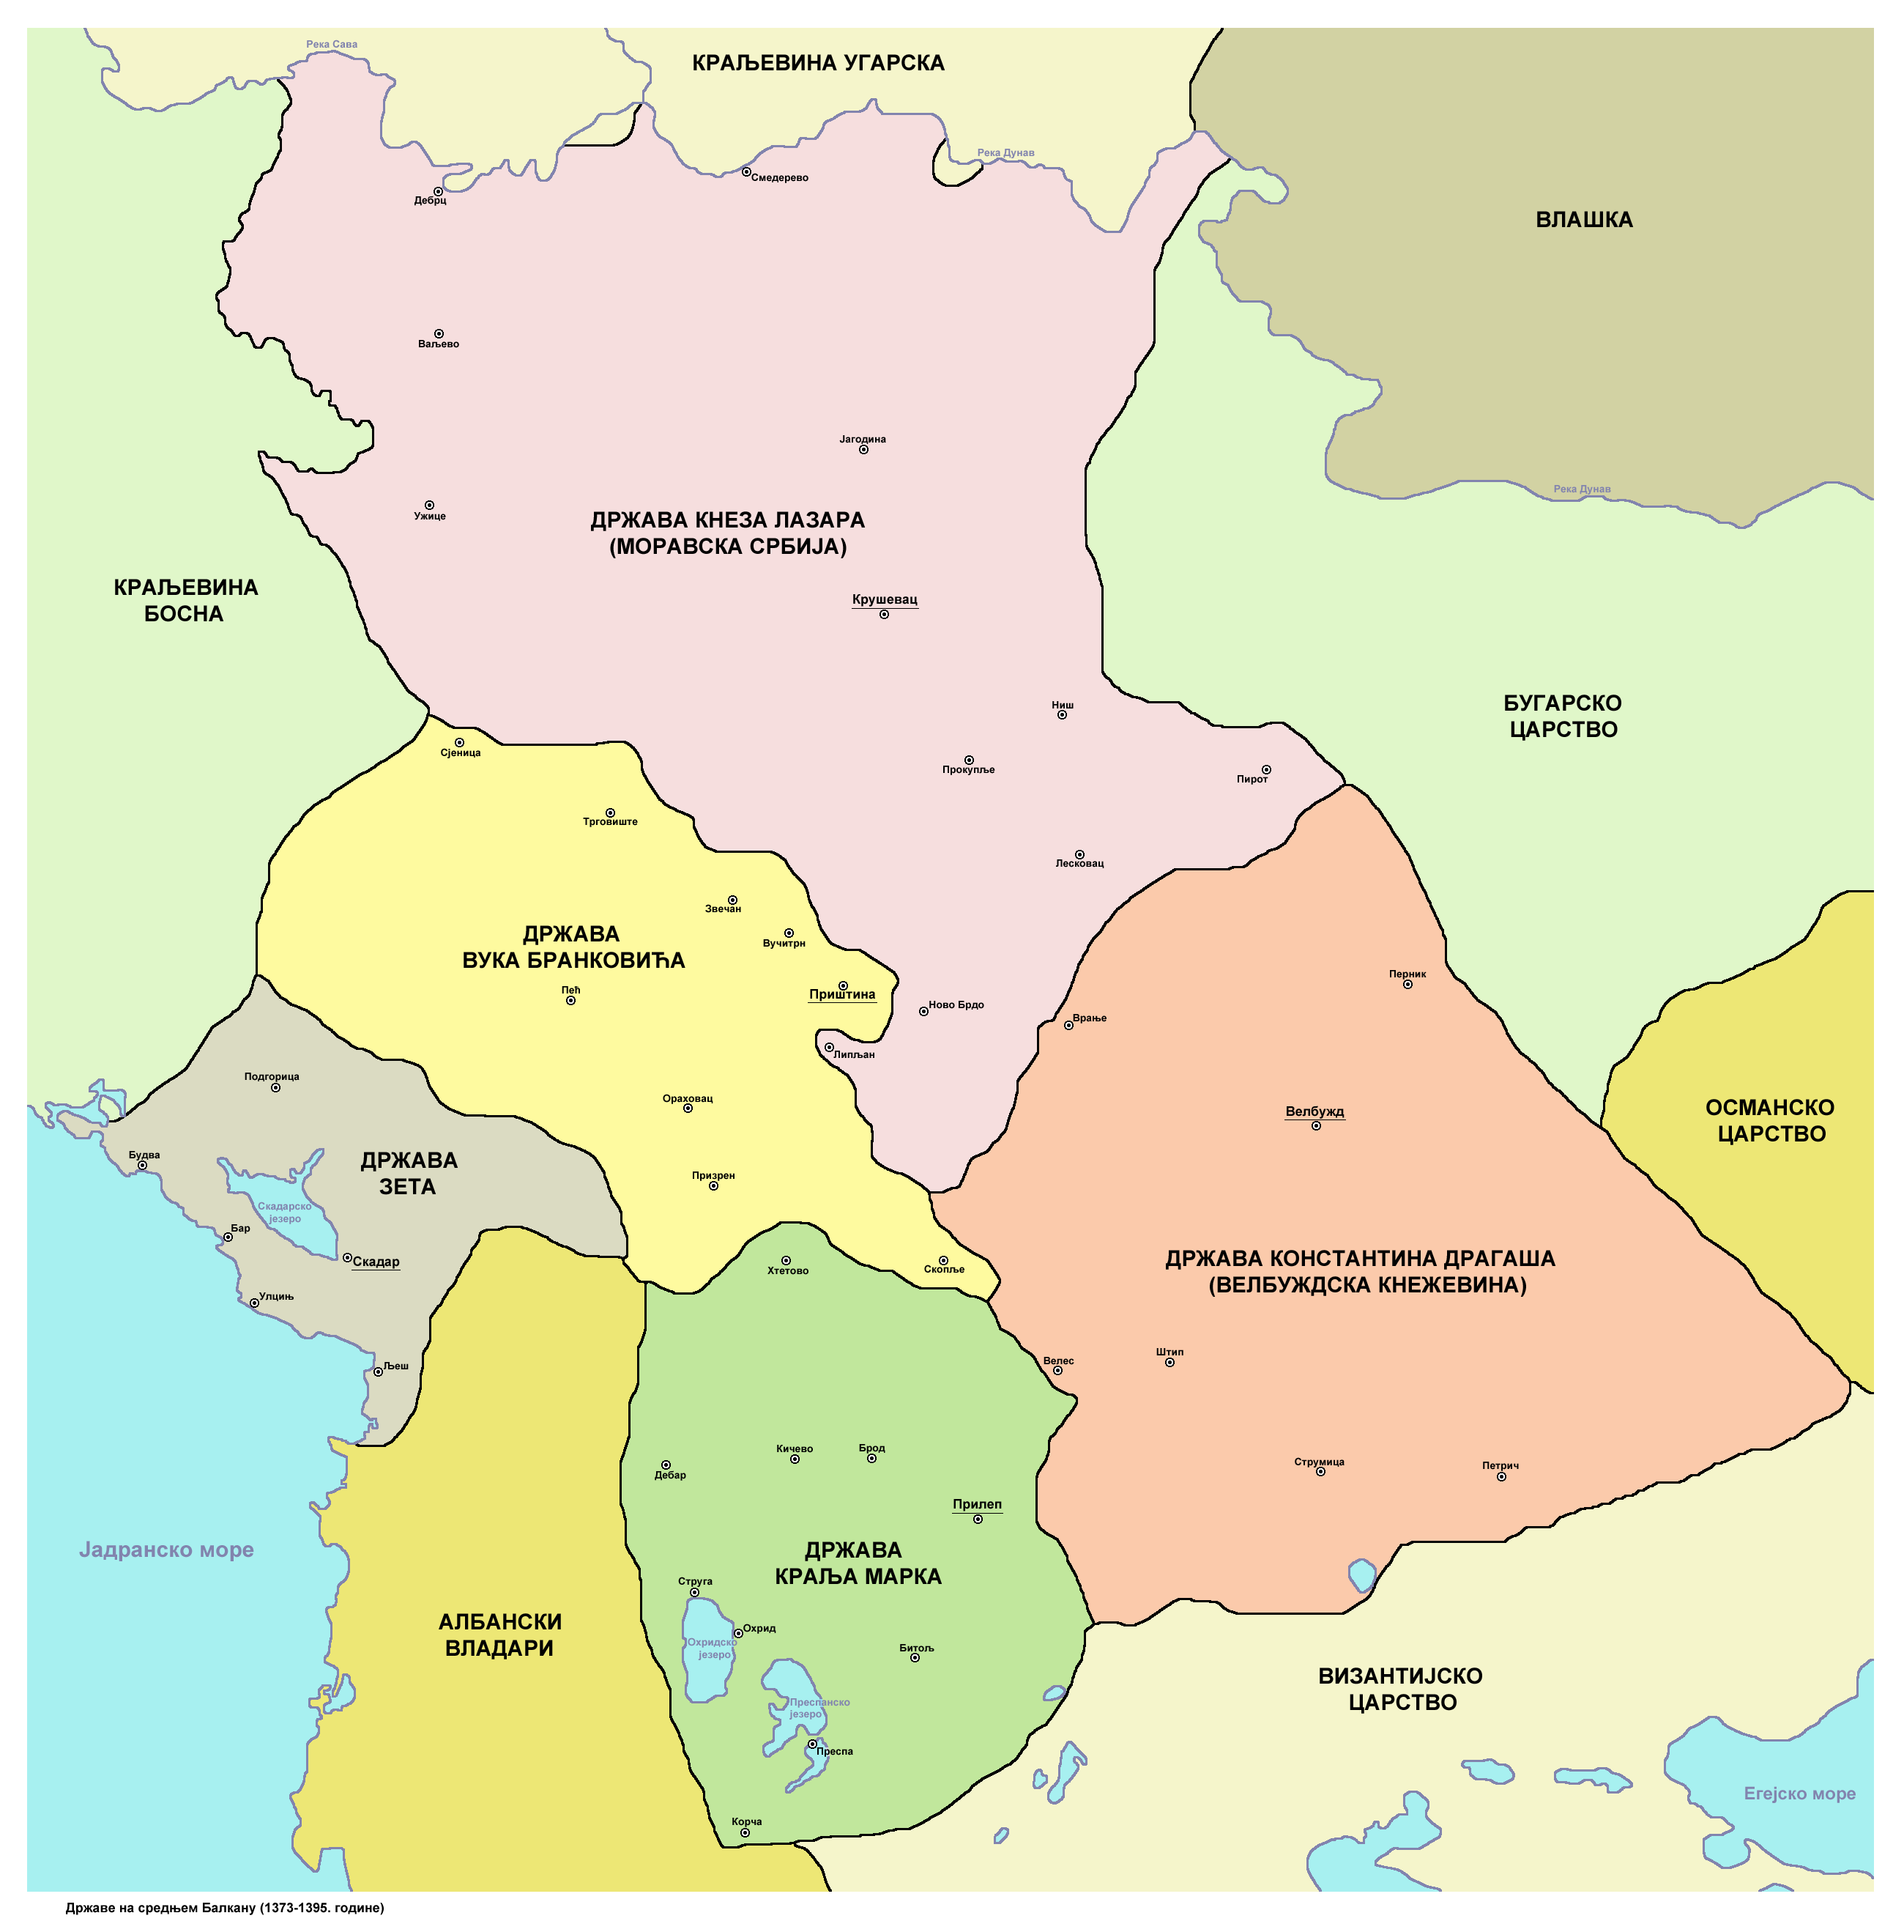

Slide 44
Král Vukašin

Slide 45
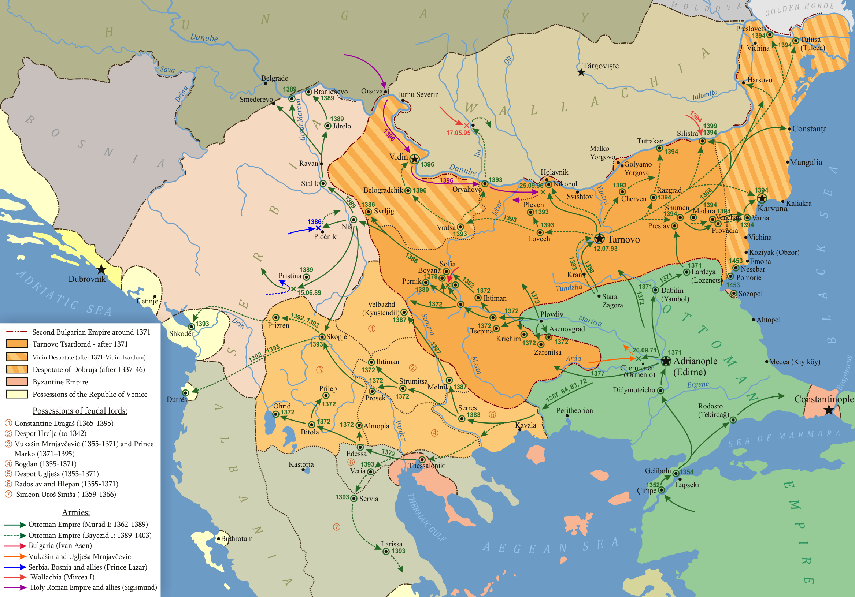

Slide 46
Kníže Lazar

Slide 47
Murad

Slide 48
Kosovská bitva

Slide 49
Památník na Kosově poli

Slide 50
Eftimij Tarnovský

Slide 51
Camblak slouží bohoslužbu v Kostnici
Zřejmě v důsledku bulharsko-otomanských válek odešel z Bulharska. V Srbsku byl představeným kláštera Visoki Dečani. O srbské dějepisectví se zasloužil sepsáním životopisu knížete Štěpána Dečanského, zakladatele kláštera. Pobýval též v klášteře Neamț v Moldávii. Do funkce kyjevského biskupa byl zvolen z iniciativy litevského knížete Vitolda přes odpor konstantinopolského patriarchy. Jeho volba znamenala fakticky vznik autokefální litevské pravoslavné metropolie.
Z iniciativy litevského velkoknížete Camblak usiloval o sjednocení pravoslavné a katolické církve. Z tohoto důvodu přijel v únoru 1418 do Kostnice a zúčastnil se zasedání kostnického koncilu. Camblak nezastával pojetí církevní unie spočívající v jednostranném podřízení se pravoslavných věřících římské církvi. Zdůrazňoval jednotu vypůsobenou Duchem svatým a realizovanou na základě společné tradice z 1. tisíciletí křesťanské éry. Neuznával papežský primát, ani katolický exkluzivizmus. Cestu ke sjednocení viděl v konciliarismu.
V dopise ze 16. května 1417 velkoknížeti litevsko-ruskému nazval Jana Husa „svatým“.

Slide 52
Grigorij Camblak

Slide 53
Bitva u Nikopole

Slide 54
Štěpán Lazarević ve své záduši Manasija

Slide 55
Manasija

Slide 56
Jiří Branković Smederavac

Slide 57
Smederevo

Slide 58
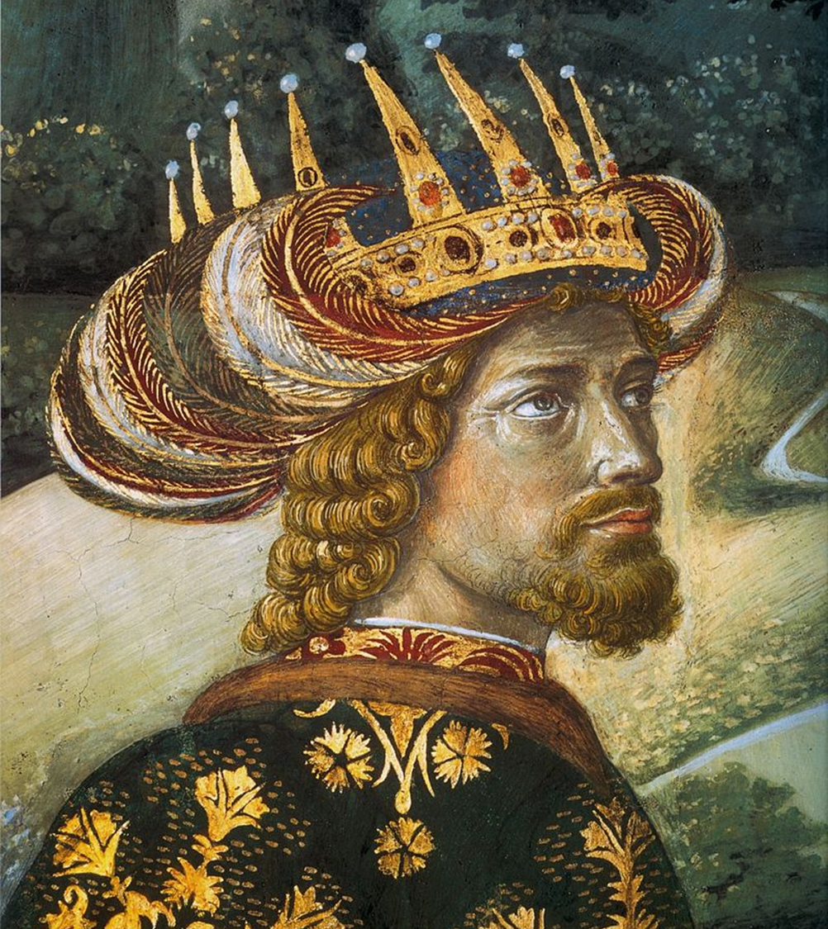
Byzantský císař Jan VIII. Paleilogos na obraze Benozza Gozzoliho v paládi Medici ve Florencii

Slide 59
Metropolita Isidor
Metropolita Kyjevský, kardinál, latinský patriarcha konstantinopolský, účastník obrany Konstantinopole

Slide 60
Markos Eugenikos
Efeský biskup
Markos Eugenikos

Slide 61
Bitva u Varny

Slide 62
Smrt krále Vladislava III.

Slide 63
Jan Hunyady

Slide 64
Jiří Kastriota „Skanderbeg“

Slide 65
Rumeli Hisar
Stavba osmanské pevnosti v samotné blízkosti Konstantinopole, v nejužším Místě Bosporu, dobudovaná v roce 1452, byla jasným svědectvím síly Osmanské říše a slabosti Konstantinopole… Proplout Bosporem do Černého moře bylo od té doby nemožné

Slide 66
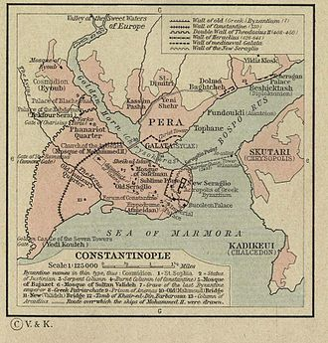

Slide 67
Konstantin XI.
Poslední byzantský císař

Slide 68
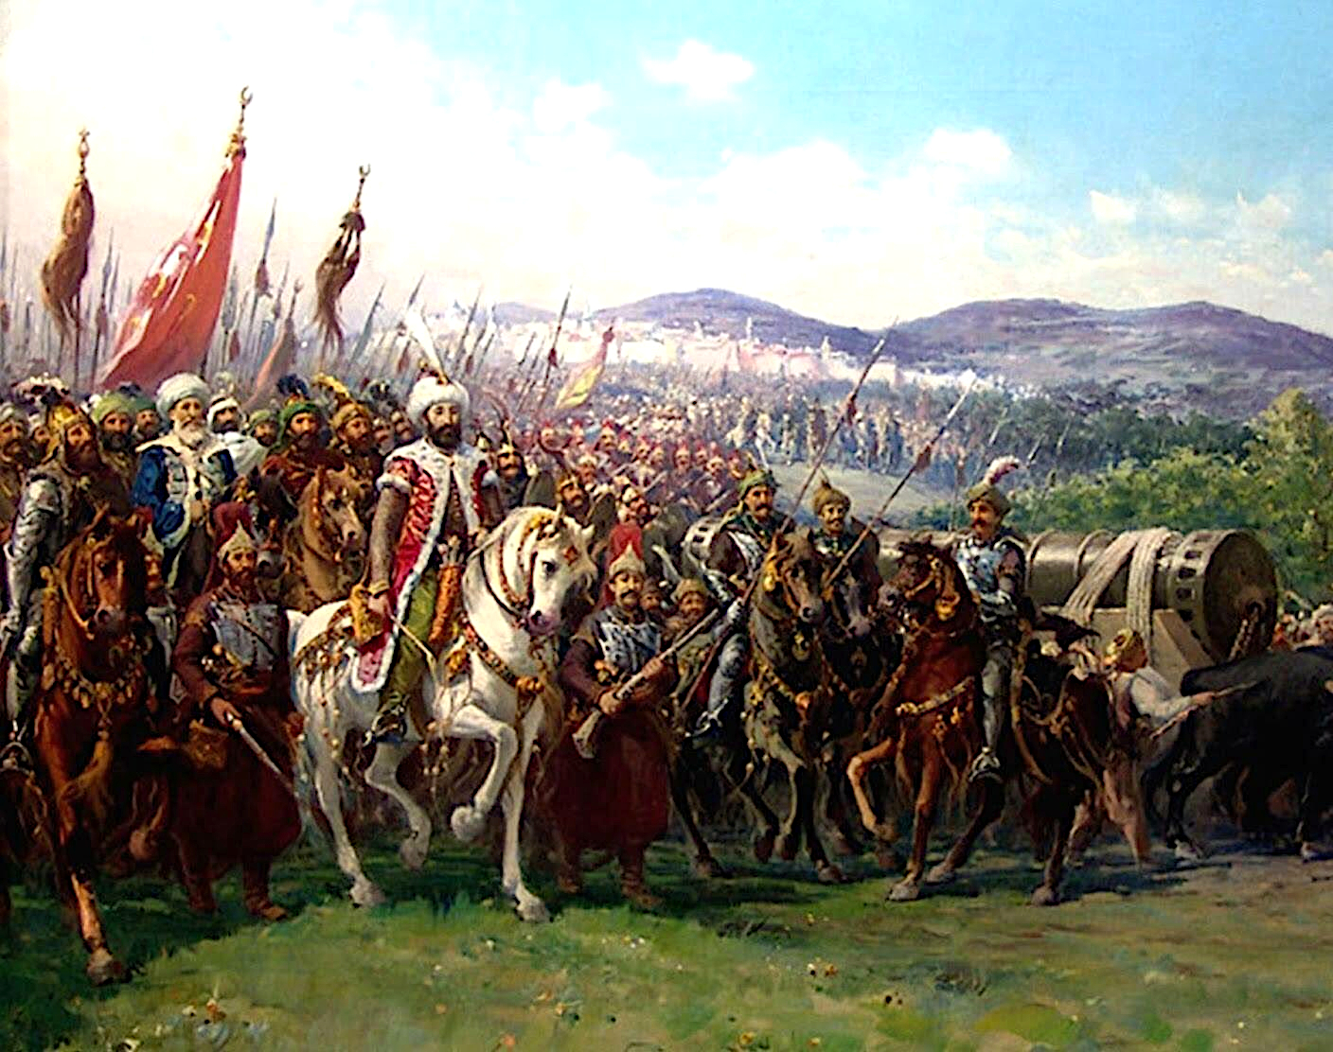
Tažení k Cařihradu
V pravém rohu zachytil malíř Fausto Zonaro přesun obřího děla

Slide 69
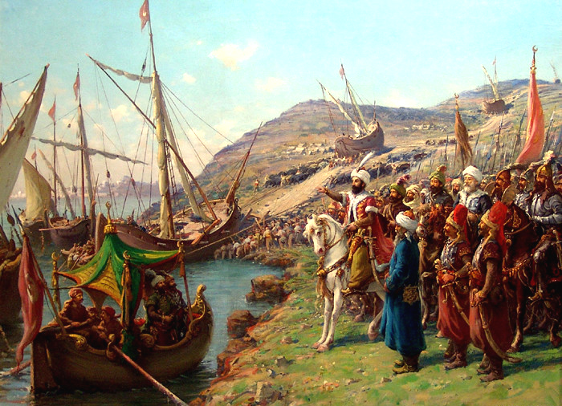
Přesun osmanských lodí do Zlatého rohu
Fausto Zonaro 1854-1929, známý malíř děl z osmanské historie.

Slide 70
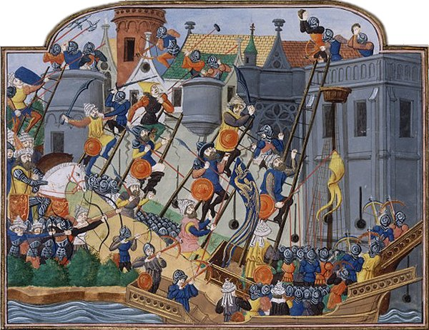
Dobová francouzská miniatura
Útok na slabé hradby na pobřeží Zlatého rohu, kam byly převezeny osmanské lodě po souši.

Slide 71
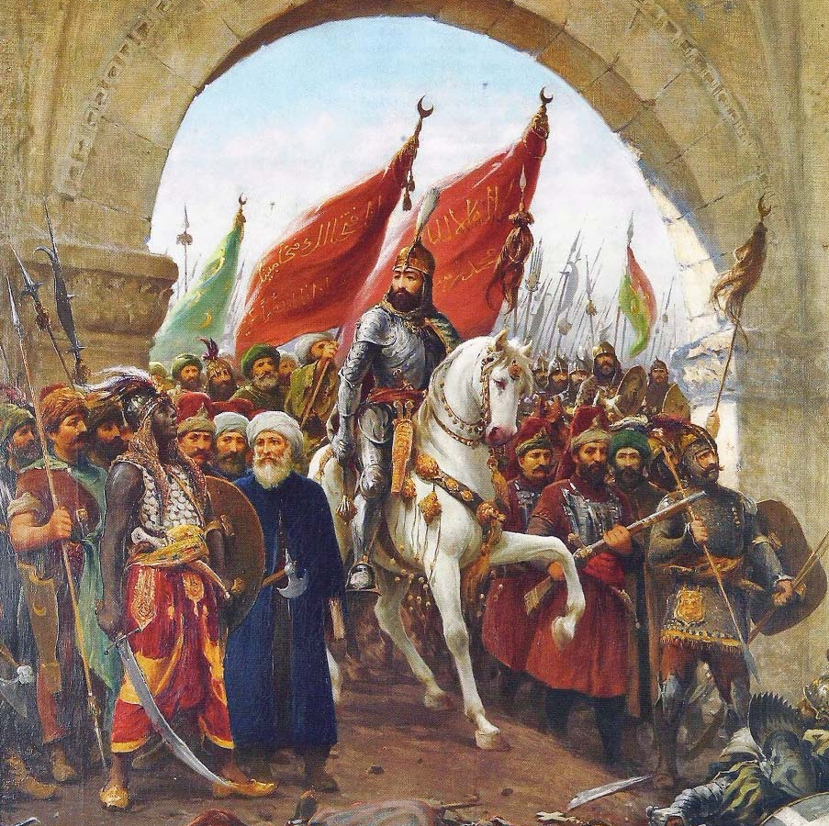
Vstup Mehmeda II. do konstantinopole
Maloval Fausto Zonaro

